Slide 1
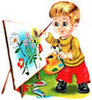
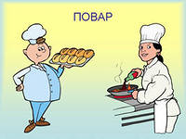
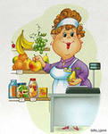
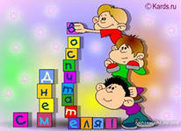
ПРЕЗЕНТАЦИЯ «НУЖНАЯ ПРОФЕССИЯ»
МБДОУ «Детский сад комбинированного вида п. Пробуждение»
Подготовила воспитатель :
Данилова Л.П.

Slide 2
Кто на свете самый главный,
Самый добрый, самый славный?
Кто он?
Как его зовут? Ну, конечно,
Это труд!
Кто на свете самый умный,
Самый старый, самый юный?
Кто он? Как его зовут?
Ну, конечно,
Это труд!
Кто на все века и годы
Настоящий Царь природы?
Царь полей,
Заводов,
Руд?
Кто он? Как его зовут?
Ну, конечно,
Это труд!

Slide 3
Кем хотите стать вы, дети? Поскорее нам ответьте!

Slide 4
— Я хочу врачом стать классным. Буду всех лечить лекарством. Очень вкусным, как конфета. Съел его - болезней нету!

Slide 5
— В красках я души не чаю. Стать художником мечтаю. Закажите мне портрет. Справлюсь я, сомнений нет!

Slide 6
Дайте повару продукты: Мясо птицы, сухофрукты, Рис, картофель… И тогда Ждёт вас вкусная еда.

Slide 7
Я - учительницей школьной,
Детям знанья подарю!
Дети будут мной довольны,
Я вам точно говорю!

Slide 8
— Я мечтаю стать скорей Воспитателем детей. С ними петь, гулять, играть. Дни рожденья отмечать.

Slide 9
Дайте ножницы, расчёску, Я вам сделаю причёску. Парикмахер непременно Подстрижёт вас современно.

Slide 10
Продавец - молодец! Он товары продаёт Молоко, сметану, мёд А другой - морковь, томаты Выбор у него богатый!

Slide 11
Мы пока еще ребята, Не умеем мы считать, Может знаний маловато, Но ведь можно помечтать!

Slide 12
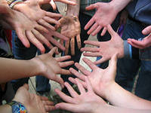
Все профессии прекрасны. Все профессии важны. Знаем мы, что наши руки Будут Родине нужны!

Slide 13
Время летит так незаметно,
Стали большими людьми наши детки.

Slide 14
Все профессии важны, Все профессии нужны. Для каждого нужное дело найдётся Кто с детства всерьёз За работу берётся. Прекрасных профессий на свете не счесть И каждой профессии слава и честь.

